Slide 1


Diagnóstico
1
Analizamos tus canales digitales, comprendemos tus necesidades a través de un brief detallado y definimos el alcance de una propuesta tentativa que sienta las bases para una estrategia excepcional.
Propuesta
¿Cómo trabajamos?
2
La propuesta que creamos es una dirección precisa hacia tu mercado meta.
Seleccionamos cuidadosamente los contenidos y temas, definimos campañas con alcances estratégicos y presupuestos bien calculados.
Ejecución
3
La ejecución en Dharma no es simplemente llevarla a cabo.
Cada paso está destinado a no solo alcanzar tus resultados, sino también a optimizar el retorno de inversión.
La ejecución es un compromiso constante con la excelencia y la superación.

Slide 2



Propuesta De Servicios

Slide 3


Nuestro
entendimiento
En un entorno donde la prevención y la confianza son esenciales, SAPI Seguridad se ha consolidado durante más de 25 años como referente en la protección de personas, bienes y empresas en México. Con una oferta que integra guardias altamente capacitados, custodias especializadas, monitoreo satelital y soluciones tecnológicas de vanguardia, la compañía garantiza tranquilidad a sus clientes mediante procesos rigurosos de selección, capacitación continua y respuesta inmediata.
Nuestra propuesta busca potenciar esta solidez y trayectoria, alineando la comunicación y las acciones estratégicas con el nivel de excelencia que distingue a SAPI Seguridad, para seguir construyendo valor en un mercado laboral cada vez más exigente y competitivo. Consiguiendo incrementar la cantidad de postulantes a través de marketing digital.

Slide 4


How to Win?

Slide 5
Nuestros Servicios
Cada persona en nuestro equipo es más que un experto; es un apasionado defensor de tu éxito. Vive la seguridad de contar con un equipo dedicado a impulsar tu marca con conocimientos especializados y una pasión compartida por alcanzar resultados que trascienden el común denominador. No solo colaboramos; construimos juntos el camino hacia el éxito digital.

Slide 6



Social Media Management
¿Quieres transformar tus redes sociales en una poderosa herramienta de negocio? Diseñamos estrategias personalizadas para cada plataforma, optimizadas para alcanzar tus objetivos. Conectamos tu marca con tu audiencia de forma auténtica, generando engagement y crecimiento sostenible a través de una comunicación estratégica y creativa.
Tus redes sociales, a tu medida. Creamos estrategias digitales únicas que amplifican tu voz y te acercan a tu público objetivo. Conocemos las claves para construir una comunidad leal y comprometida, impulsando tu negocio a través de una comunicación cercana y relevante.

Slide 7




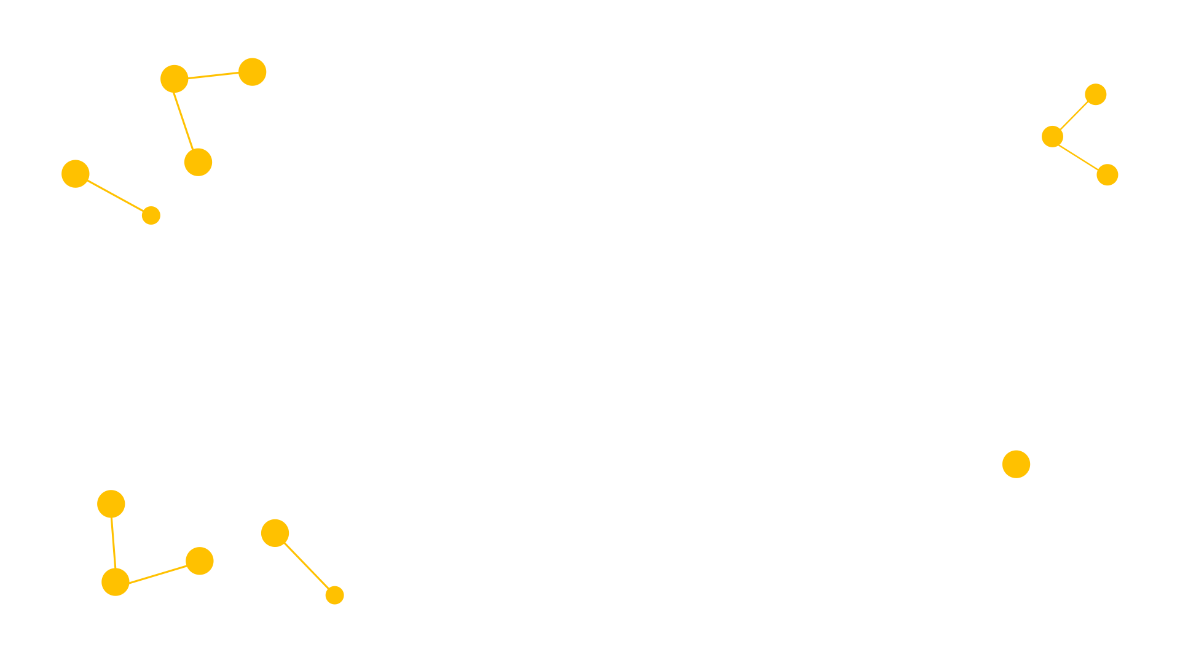
Evaluación del mercado y competencia en cuanto a contenido de redes sociales.
Entendimiento y comprensión de tu negocio principal para lograr el posicionamiento.
Planificación del contenido
Creación de piezas atractivas para aumentar la exposición de la marca, aprendizajes clave y por ende, la captación del interés del público objetivo.
Publicación de contenido recurrente de acuerdo al plan estratégico de contenido.
Promoción de piezas de contenido ligadas al plan de medios.
Servicios incluidos
Alcance del servicio
Generación de contenido para pagina web
Optimización de la página web
Desarrollo de la identidad visual de la empresa
Servicios excluidos
Tiempo y Recursos
Duración inicial del contrato:
Revisión y ajuste: :

Slide 8



Responsabilidades del Cliente
Manual de identidad corporativa, Logotipos en curvas y Fuentes tipográficas
Material fotográfico de productos y/o servicios
Selección de imágenes para verificar tono y estilo.
Contenido de la marca como fuentes de información, contenido
relevante, promociones, publico objetivo y edades
Acceso a plataformas
Entrevista con el spokesperson para parrillas de spokesperson.
Fuentes de información relevantes.
Base datos

Slide 9




Redes a Gestionar y Acciones
Red Social | Objetivo | Tono | Tipo de contenido | Frecuencia sugerida | Formato
My Business | Humanizar la marca y mostrar cultura | Cercano, visual Informativo, accesible | Cultura,Servicio/Branding, Storytelling de procesos, cultura, curiosidades, Contenido inspirador y motivador, Contenido detrás de escena | 8/mes (2 por semana) (3 feed + 3 reels) | 2 carruseles 4 imágenes fijas 2 videos de motion graphics para reels
Instagram
Facebook

Slide 10
Generación de Demanda

Slide 11

Compra de
Medios Digitales
¿Sientes que tus esfuerzos online no están generando las conversiones deseadas? Nosotros diseñamos y gestionamos campañas pagadas en plataformas como Google, Meta, LinkedIn y YouTube, enfocadas en tus objetivos específicos: desde aumentar el alcance y el reconocimiento de marca, hasta generar leads y convertir ventas.
Nos encargamos no solo de planificar y ejecutar la compra de espacios publicitarios, sino también de analizar los resultados en tiempo real, optimizando continuamente la estrategia para maximizar el rendimiento y lograr un crecimiento medible.

Slide 12
Evaluar el rendimiento de campañas publicitarias anteriores, identificar áreas de mejora y aprender de las estrategias exitosas
Definir los objetivos de la campaña publicitaria, ya sea aumentar el conocimiento de la marca, generar clientes potenciales o impulsar las ventas.
Desarrollar contenido publicitario creativo y atractivo que resuene con la audiencia objetivo y comunique claramente el mensaje
Diseñar anuncios visualmente impactantes y optimizados para cada canal y formato publicitarias
Configurar y lanzar las campañas publicitarias en los canales seleccionados, asegurándose de que estén correctamente segmentadas y dirigidas.
Servicios incluidos
Alcance del servicio
Servicios excluidos
Análisis del rendimiento del contenido orgánico en redes sociales
Generación de la identidad visual
Community Management
Tiempo y Recursos
Duración inicial del contrato:
Revisión y ajuste:

Slide 13
Responsabilidades del Cliente
Preguntas del formulario
Política de privacidad en página web y Thank You Page en página web
Página de: catálogo, producto, carrito, checkout, términos y condiciones, política de devoluciones y política de satisfacción, Aviso de privacidad de datos personales
Certificado de seguridad SSL y que el dominio sea HTTPS
Datos de contacto del servicio al cliente del comercio.
Feed de productos actualizado (recomendamos que sea un Google SpreadSheet)
URL del video a promocionar y que el video esté dentro de la red
Permiso de administración en la cuenta publicitaria
Método de pago registrado en la cuenta publicitaria
Permiso de visualización de clientes potenciales para la agencia
Las páginas "legales" deben de estar visibles en todo momento en
el proceso de la compra (lo más recomendable es que estén
en el footer).

Slide 14

Inversión de
Medios
MEDIO | CAMPAÑA | DESCRIPCIÓN | ENFOQUE | ESTRUCTURA | INVERSIÓN | RESULTADOS
FACEBOOK | Conversiones | Campañas en Meta para generar acciones de valor como compartir datos a través de un sitio web. | 2 imágenes, 1 Carrusel y 1 video reel para cada posición. (Se estiman 4 cargos)) | 1 Campaña para cada Vacante / Se estiman 4. | 15,000$ MXN | 1,000 Leads
INSTAGRAM | Conversiones | Campañas en Meta para generar acciones de valor como compartir datos a través de un sitio web. |  | 1 Campaña para cada Vacante / Se estiman 4. | 15,000$ MXN | 1,000 Leads
Total |  |  |  |  | 30,000$ MXN | 2,000 Leads
*SE REQUIEREN 15 DÍAS PARA INICIAR LA OPERACIÓN LUEGO DE PROPORCIONADOS ACCESOS Y LOS PAGOS DE INICIO
*NO INCLUYE % DE COMISIÖN POR PAGOS

Slide 15
Responsabilidades del Cliente
Debe de haber un número de contacto y correo electrónico al que se le dé seguimiento a la atención al cliente (Se recomienda poner en el Footer y en el header).
Los métodos de pago deben de ser visibles en todo momento por el usuario durante el proceso de la compra (se recomienda que sea una imagen que se ponga en el footer siempre).
Acceso cuenta en Google Merchant Center
Merchant ID
Dominio reclamado por medio de Tag Manager o Google Analytics Tracking Code
Debe de estar vinculada la cuenta de Merchant Center con la cuenta de Google Ads (requerimos permiso de administrador en ambas para poder
hacer este proceso de vinculación).
Ubicaciones de las tiendas donde se distribuye el producto.
Material digital que hayan usado para campañas anteriores
(en caso de que corrieran campañas antes de Dharma)

Slide 16

Creación
de Ads
Nos encargamos de la planificación y gestión de la compra de espacios publicitarios en los distintos canales de comunicación digitales de modo que puedas dar a conocer tu producto o servicio, con una inversión considerablemente menor que en medios tradicionales.
Obteniendo resultados medibles de impacto para tu negocio y útiles para la optimización de la estrategia.

Slide 17
Análisis detallado del público objetivo, demografía, intereses y comportamientos identificando las plataformas publicitarias más relevantes y efectivas para llegar a la audiencia objetivo.
Desarrollo de lineamientos gráficos y editoriales para garantizar consistencia y coherencia en todos los anuncios.
Creación de visuales atractivos y textos persuasivos que llamen la atención y motiven al objetivo de conversión.
Lanzamiento de los anuncios en las plataformas publicitarias pertinentes, siguiendo las mejores prácticas y cronogramas establecidos.
Monitoreo continuo del rendimiento de los anuncios y ajuste de estrategias
Servicios incluidos
Alcance del servicio
Análisis del rendimiento del contenido orgánico en redes sociales
Generación de la identidad visual
Community Management
Servicios excluidos
Tiempo y Recursos
Duración inicial del contrato:
Revisión y ajuste:

Slide 18
Responsabilidades del Cliente
Permiso de Administrador de anuncios de Facebook
Manual de identidad corporativa, Logotipos en curvas, Fuentes tipográficas, Material fotográfico de productos y/o servicios
URL del video a promocionar y que el video esté dentro de la red
Permiso de administración en la cuenta publicitaria y método de pago
Acceso para el pixel y el tag de conversiones como administradores
Tag Manager de la agencia dentro de la página web
Analytics instalado dentro de la página web y acceso a la cuenta
Merchant ID

Slide 19
Presupuesto de
Servicios
SERVICIO | ENTREGABLES | COSTO INICIO | COSTO MENSUAL
Contenido para RRSS | Generación de contenido para redes sociales incluye 4 imágenes fijas, 2 carruseles y 2 videos. La distribución de estos recursos se hará por plataforma según está en el slide de contenido. | 7,000 MXN | 7,000 MXN
Creación de Ads | Generación de contenido para campañas en redes sociales incluye 8 imágenes fijas, 4 carruseles y 4 videos. La distribución de estos recursos se hará por plataforma según está en el slide de contenido. (Se hacen bajo demanda, cobrados por ejecución, recomendado cada seis meses)) | 14,000 MXN | -
Gestión de Ads Digitales | Planificación y gestión de la compra de espacios publicitarios, incluye campañas de comunicación digital en Google Search y 1 en Facebook Ads para promover tus servicios. El idioma se adapta a la región a publicitar. Se cobra el 30% de la inversión de paid media. | 9,000$ MXN | 9,000$ MXN
Total |  | 30,000$ MXN | 16,000$ MXN
INVERSIÓN DE MEDIOS SUGERIDA |  | - | 30,000$ MXN
TOT |  | 30,000$ MXN | 46,000$ MXN
*SE REQUIEREN 15 DÍAS PARA INICIAR LA OPERACIÓN LUEGO DE PROPORCIONADOS ACCESOS Y LOS PAGOS DE INICIO
*NO INCLUYE % DE COMISIÖN POR PAGOS

Slide 20
Casos de éxito

Slide 21




Campaña de Ofertronix
Problema
Anunciaba sus publicaciones de Instagram empleando la herramienta de promoción de la misma plataforma.
ROI USD 13 x 1 invertido
Objetivos
Implementar campañas publicitarias rentables.
Generar conversiones en la página web
634 COMPRAS
Video de participación premios Latam digital: https://www.instagram.com/p/CNaURftg042/
1300% ROAS

Slide 22



Campaña de Vigilantia
Problema
En su búsqueda de nuevos talentos para cubrir posiciones clave, lanzó campañas en facebook enfocadas en captar clientes potenciales y gestionar mensajes de interesados. Estas campañas se implementaron en regiones estratégicas de México, logrando un alto impacto en el mercado de la seguridad.
CPA de menos de 0.2 USD por postulante
9,000 LEADS Mensuales
Objetivos
Generar nuevos postulantes para diferentes posiciones en todo el país.
Desarrollar flujo a través de los canales de calificación (Chatbot y Call Center).
50% del Budget fue optimizado

Slide 23

Campaña del Arenal
+50 campañas en Facebook y Google en simultáneo
Problema
Modernizar su modelo de negocios, aprovechar todas las oportunidades que ofrece el mundo digital, posicionar su e-commerce en la web y poder alcanzar el mismo nivel de rentabilidad que tenían sus tiendas físicas.
crecimiento en tráfico 100%
Objetivos
Posicionar su ecommerce.
Crecer 10X las cifras de ventas.
Alcanzar la misma rentabilidad que sus tiendas físicas.
+500% ventas de cotización web/chat
2000% ROAS

Slide 24
Campaña de Mexfon
+7.352
Conversaciones
Problema
ejecutar campañas publicitarias y gestionar sus redes sociales, siendo una compañía que busca llegar a cada rincón del país
744 ventas en tráfico
Objetivos
Desarrollar esfuerzos de marketing digital orientados a conseguir ventas con un costo de 250 MXN.
Generar estrategias de posicionamiento en el mercado.
Generación de recompra y recarga a través de los canales digitales.
CPA 235,630 MXN
+838.335 de alcance

